Slide 1
WordPress
SEO оптимизация на 100% без программиста
GLECKLER OLGA · 2023

Slide 2
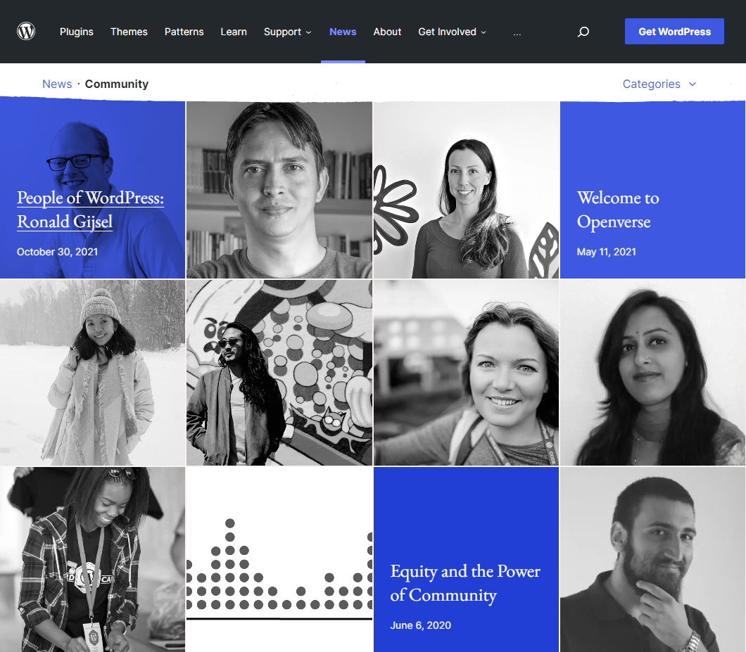
ГЛЕКЛЕР ОЛЬГА
РАЗРАБОТЧИК
КОНТРИБЬЮТОР И МАЙНТЕЙНЕР
ПИСАТЕЛЬ ФЭНТЕЗИ

Slide 3
Начнем с начала…
Почему WordPress
?
Gleckler Olga · 2023

Slide 4
WordPress — это
Готовый сайт
«из коробки» адаптирующийся под потребности бизнеса
Более 43% сайтов (и более 63% на базе CMS) из 10 миллионов наиболее популярных
Готов к наполнению сайт за 5 минут
Готовый к продажам интернет-магазин за несколько часов
Высокая безопасность движка
Более 60 000 бесплатных плагинов, более 10 000 бесплатных тем
Большое количество платных решений
Автоматические обновления
Высокая гибкость
Проект с открытым исходным кодом
Активное комьюнити
Gleckler Olga · 2023

Slide 5
Для WordPress нет невозможного, только нецелесообразное
☺
Gleckler Olga · 2023

Slide 6
Как найти решение / ответ на вопрос?
Поищите ответы в поисковиках, не ограничивайтесь первым попавшимся вариантом.
Изучите документацию https://wordpress.org/documentation/category/dashboard/ (на английском)
https://codex.wordpress.org/Заглавная_страница (на русском)
Поищите на форуме
https://ru.wordpress.org/support/forums/ (на русском)
https://wordpress.org/support/forums/ (на английском)
Если есть задача – есть и решение
Gleckler Olga · 2023

Slide 7
Как найти решение / ответ на вопрос?
Спросите на форуме
Чтобы получить ответ, нужно:
Выбрать наиболее подходящий раздел форума
Подробно описать проблему
Указать если какие-то решения были опробованы, но не помогли.
На форумах отвечают волонтеры, пожалуйста, цените их время и помощь. Они любят помогать, кроме случаев, когда ответ легко находится в поисковиках. И лучше предоставить больше информации, чем нужно, чем терять время отвечая на уточняющие вопросы.
Но не размещайте персональную информацию и не размещайте доступы в админку сайта (даже тестового).
Если что-то сложно или неудобно – и есть решение
Gleckler Olga · 2023

Slide 8
Архитектура WordPress
WordPress
…
/wp-content/
/themes/
Родительская тема
Дочерняя тема (опционально)
/plugins/
Плагины
Плагины-аддоны
/uploads/
…
wp-config.php
robots.txt (опционально)
…
Не вносите изменения в код готовых решений – движок WordPress, вендорные плагины или тему
Gleckler Olga · 2023

Slide 9
WordPress сайт — джентельменский набор
Плагин безопасности — защищает от подбора пароля, блокирует ботов и т.д., в платной версии доступна двухфакторная авторизация.
SEO-плагин — для написания оптимизированных title, description, оценки качества контента, добавления данных по Schema.org, настройки sitemap.xml и др.
Плагин для транслитерации URL и названий загружаемых файлов.
Плагин для конвертации изображений в формат WebP — значительно уменьшает размер растровых изображений и радует Google PageSpeed.
Плагин для защиты от спама, если для страниц или записей включено комментирование, и/или Google Recaptcha v3.
Плагин файлового кэширования
Gleckler Olga · 2023

Slide 10
WordPress сайт — как выбрать плагины
Сложное комплексное решение (интернет-магазин, обучающая платформа)? Выбор: плагин от крупной компании, платное или бесплатное, у которой есть платная версия или дополнения -> компания должна получать деньги от продукта, тогда она заинтересована в его развитии
Решение одной задачи (транслитерация с русского на английский в url и названиях файлов картинок) Выбор: максимально простой плагин, который делает только это
Одна задача – один плагин
Составьте список задач и какие плагину выполняют эту работу.
Gleckler Olga · 2023

Slide 11
Что делать, если нужно внести изменения?
Использовать:
Базовые настройки: Консоль (админка) > Настройки
Настройки темы (и некоторых плагинов): Консоль > Внешний вид > Настроить
Собственные страницы настроек плагинов и тем
Плагины
Создать дочернюю тему и добавлять нужный код в ее functions.php https://ru.wordpress.org/support/article/child-themes/
Но:
Не трогайте настройки, если не уверены в их назначении. Пример: Консоль > Настройки > Общие > ✓ «Любой может зарегистрироваться» откроет непрерывный поток спамерских регистраций.
Gleckler Olga · 2023

Slide 12
Как выбрать плагин
Проверяем список потребностей и то, что делает плагин
Обращаем внимание на то, что не входит в бесплатную версию и предлагается в версии Pro/Premium и т.д.
Не знаем что нужно – выбираем один из плагинов с наибольшим количеством установок (кроме тех случаев, когда плагин обычно удаляется после использования)
Знакомимся с отзывами о плагине и разработчике, решаются ли проблемы, которые люди сообщают на форумах
Gleckler Olga · 2023

Slide 13
Как выбрать плагин
составляем список задач, которые он должен решать
смотрим отзывы на WordPress.org/plugins/
ищем в поисковике “Название плагина” + “fatal error” (не всегда критическая ошибка вызвана именно плагином)
изучаем документацию для пользователей — убеждаемся, что она есть
скачиваем архивы с плагинами и сравниваем их размер
смотрим, как часто плагин обновляется: радко — плохо, часто — тоже плохо, признак проблем — быстрый выход минорной версии после мажорной
Gleckler Olga · 2023

Slide 14
Что делать, если нужно внести изменения?
Заведите тестовую версию сайта для экспериментов
Плагины для создания тестового сайта:
Duplicator https://ru.wordpress.org/plugins/duplicator/
WP Migrate Lite https://ru.wordpress.org/plugins/wp-migrate-db/
Wpvivid https://ru.wordpress.org/plugins/wpvivid-backuprestore/
Некоторые хостинги (не российские) предлагают создание тестовых сайтов из панели управления хостингом.
Gleckler Olga · 2023

Slide 15
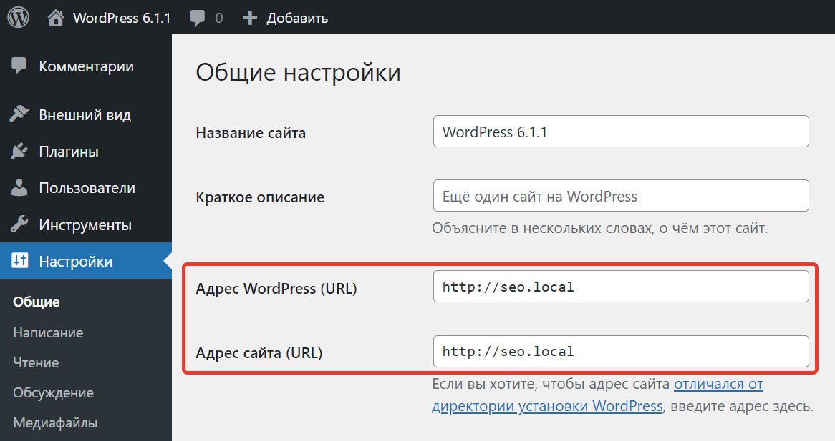
Что делать, если нужно внести изменения?
Только для переноса на новый URL
Убедитесь, что новый URL подключен к сайту, прежде чем менять. После изменения сайт будет открываться только по указанному адресу.
Если данные поля не активны –
адреса прописаны в wp-config.php
В случае ошибки, их можно изменить в базе данных. Обратите внимание, что неправильный редирект сохранится в вашем браузере.
Gleckler Olga · 2023

Slide 16
SEO-чеклист
✓
Gleckler Olga · 2023

Slide 17
SEO-чеклист
Продумайте все требования до начала создания сайта
Создание сайта
Структура сайта
Проверенные плагины
Schema.org разметка под конкретные типы контента
Легкая тема
Оптимизация картинок
Настройка кеширования
Документация
…
Запуск
Сайт открыт для индексации
Верные canonicals
Карта сайта содержит только нужные страницы
Счетчики
SSL-сертификат
Отсутствие тестового контента
…
Gleckler Olga · 2023

Slide 18
Что можно ожидать от SEO-плагина
Удобную вставку верификационных кодов
Задать шаблон title и description для типов записей
Редактировать title и description индивидуально
Canonical
Запрет страниц от индексации
Schema.org разметка для article, product, event, recipe и т.д.
Добавление ссылок на соц. сети и информации о компании в schema.org
Sitemaps с настройкой
OG-метатеги
Хлебные крошки
Перелинковку
Аналитику контента и подсказки
Добавление sitemap в robots.txt
Редактор Robots.txt
REST API ендпоинты (для Headless WP сайтов)
Мониторинг 404 ошибок
Редиректы для 404
Изменение структуры ссылок
Блоки для Блочного редактора (Гутерберга)
Gleckler Olga · 2023

Slide 19
Оптимизируем работу
🛠
Gleckler Olga · 2023

Slide 20
Оптимизируем работу
Не злоупотребляйте оптимизацией скриптов и стилей, это может нарушить работу плагинов.
Не ведитесь на оптимизацию, которая дает зеленый PageSpeed и при этом все-равно страница для пользователя грузится медленно. Некоторые плагины сознательно меняют поведение при обращении робота PageSpeed, создавая впечатление отличных результатов.
Посмотрите статистику, спрогнозируйте максимальную нагрузку на сервер, воспользуетесь сторонним сервисом, чтобы эмулировать нужный уровень нагрузки, и если сайт начнет подвисать или выдавать ошибки – займитесь апгрейдом хостинга.
Gleckler Olga · 2023

Slide 21
Оптимизируем работу
Установите плагин серверного кеширования и добавьте в исключения страницы, которые не должны кешироваться.
Отключите все ненужные плагины.
Ведите список того, что и зачем нужно.
Не добавляйте в админку WordPress плагины для собственно удобства. Например, те, что подтягивают статистику из Яндекс Метрики или создают «красоту» не проверив, как они влияют на скорость сайта для посетителей.
Используйте Query Monitor plugin для того, чтобы оценить «тяжесть» того или иного плагина и принять решение о том, насколько его использование целесообразно.
Старайтесь избегать решений, которые меняют структуру ссылок WordPress.
Gleckler Olga · 2023

Slide 22
Что делать, если нужно изменить дизайн
Незначительные правки могут быть внесены через Customizer.
Смена темы. Вероятно потребуется редактировать контент. Он может быть экспортирован со старого сайта и импортирован в новый.
Создание дочерней темы и отключение родительских стилей (с программистом). Иногда вендорные темы имеют дочерние темы. Минус в том, что дочернюю тему для дочерней уже не сделать.
Gleckler Olga · 2023

Slide 23
Здоровье сайта
🔍
Gleckler Olga · 2023

Slide 24
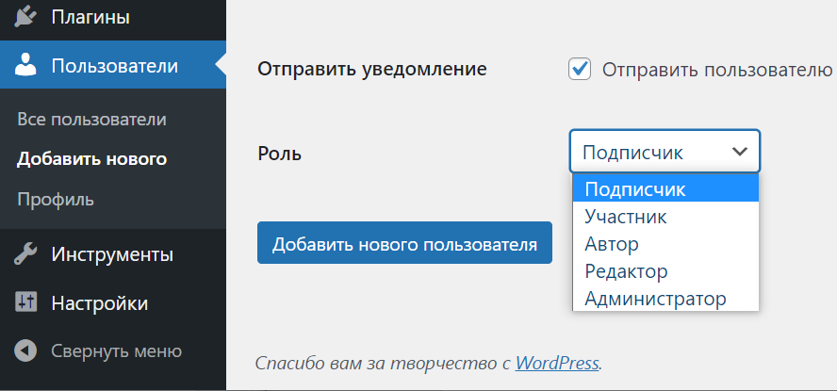
Безопасность
Верный административный e-mail Настройки -> Общие -> Административный e-mail Время от времени при заходе в админку сайт будет просить подтвердить его актуальность.
Разграничение доступа Давайте минимум прав коллегам. Тоже самое касается и доступа на хостинг.
Не ходите под одним аккаунтом.
В WordPress по умолчанию легко получить логины пользователей, так как на их основе формируются ссылки на архивы пользовательских материалов, поэтому только пароль защищает учетную запись.
Gleckler Olga · 2023

Slide 25
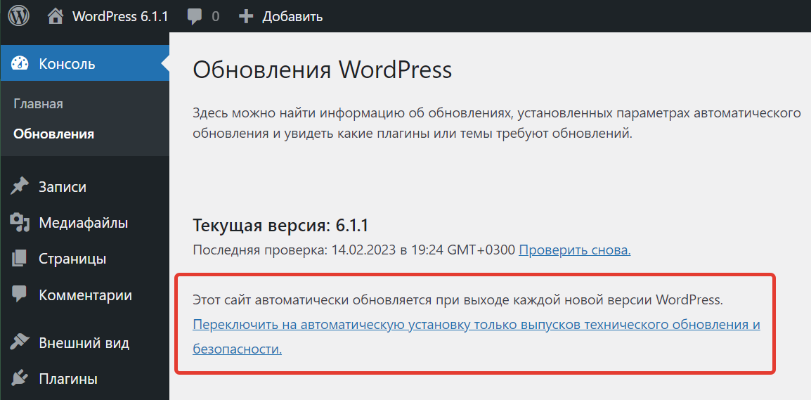
Безопасность
Поставьте плагин безопасности.
Держите плагины и тему в актуальном состоянии.
Разрешите автоматическую установку технических обновлений и безопасности.
Gleckler Olga · 2023

Slide 26
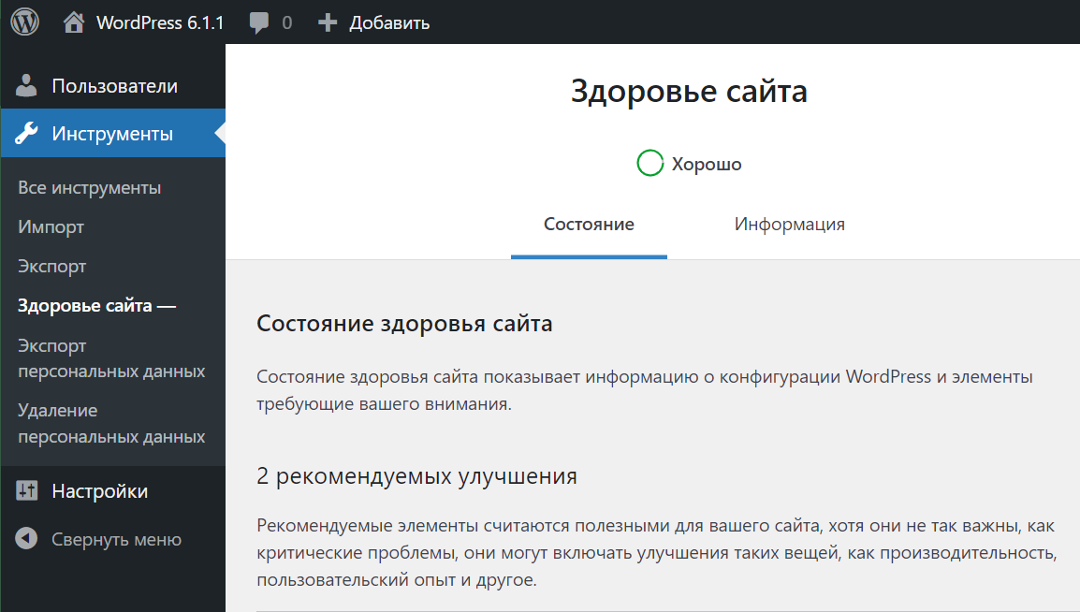
Здоровье сайта
В данном разделе собрана техническая информация, которая поможет при возникновении сложностей и общении с хостингом.
Плагины могут добавлять собственные тесты.
Критические с точки зрения функционирования сайта параметры, могут отображаться как менее существенные.
Gleckler Olga · 2023

Slide 27
Полезные ссылки
Статистика использования CMS в Интернете https://w3techs.com/technologies/overview/content_management
Бесплатные плагины https://wordpress.org/plugins/search/SEO/
Бесплатные темы https://wordpress.org/themes/
Бесплатные картинки https://wordpress.org/openverse/
Российский официальный блог WordPress https://ru.wordpress.org/news/
Русскоязычный форум https://ru.wordpress.org/support/forums/
Почему WordPress — №1 в стеке технологий для вашего следующего проекта https://wp-digest.com/articles/wordperss-is-the-future/
Gleckler Olga · 2023

Slide 28
СПАСИБО ЗА ВНИМАНИЕ
https://t.me/gleckler
GLECKLER OLGA · 2023

